Slide 1
AI Agent 醫療職場入門
醫師 / 護理 / 個管 / 行政都適用 — 學怎麼跟它一起工作
ChatGPT 像是一個很懂的顧問，會教你怎麼寫
但跑腿的事你還是要做
AI Agent 是直接把報告寫好放你桌上
你負責說清楚要什麼，還有最後簽名
家庭醫學部 潘湘如 醫師
2026-07-29（巡迴版）
1

Slide 2
三年前，我在肥胖醫學會講 AI
2023 年，肥胖醫學會邀我講
AI in obesity management
我講得很心虛。
純理論、純文獻整理，不著邊際
因為那時候，我自己一件事都沒真的做過
今天這一場，是三年後的補課
2

Slide 3
我真正想知道的事
門診看久了，有些事你會很想知道答案
▸ 我的病人族群長什麼樣？
▸ 減重藥物的使用分佈如何？
▸ 成效到底好不好？
這些都要分析
但分析是每個月都要做的事
我不想每個月
都做一模一樣的工
這就是我的第一個需求 —— 不是想學 AI，是不想做白工
3

Slide 4
需求是一路長出來的
2025 年 6 月 減重 QR code 連 Google 表單
↓ 想把分析結果給病人看
候診衛教小遊戲
↓ QR code 太花時間
下拉式選單，門診病歷快速生成
↓ 社區端也做了不少數位工具
學會演講素材要整理
沒有一步是事先規劃的 —— 每一步都是被下一個需求推出來的
4

Slide 5
一張投訴單，讓我做了一個網頁
一件自費針劑的爭議
↓
要跟家屬溝通，還要到衛生局開爭議會議
↓
過程中我才發現，真正的問題不在那支藥
病人從頭到尾沒有真正弄懂：為什麼要打、要打多久、停了會怎樣
於是我做了骨鬆衛教網頁 —— 不是為了學 AI，是被現實逼出來的
5

Slide 6
我是被刺激到的
聽到別人用 Agent 省下大量時間
而且對方是電腦小白 —— 那我當然也可以
本來我還指望我先生，他至少有程式背景
但他工作上沒這個需求，也不清楚我究竟想達成什麼
求人不如求己
去看三師爸、雷蒙老師的免費 YouTube 課程，自己學
6

Slide 7
打開就能看 — 這些都在線上
減重門診月度分析報告
philia81301-commits.github.io/weight-clinic-reports
減重大冒險 — 病人衛教互動遊戲
philia81301-commits.github.io/weight-clinic-reports/game.html
骨質疏鬆門診工具 — 風險評估 / 選藥 / 衛教
philia81301-commits.github.io/osteoporosis-clinic
肌少症篩檢工具 — SARC-CalF 初篩 → AWGS 2019
philia81301-commits.github.io/sarcopenia-clinic
減重門診輸入工具 — 看診當下填，病歷自動生成
表單改版中，換掉姓名欄位後才公開連結
公開的是「工具」與匿名彙總統計 —— 頁面本身不存任何病人資料
7

Slide 8
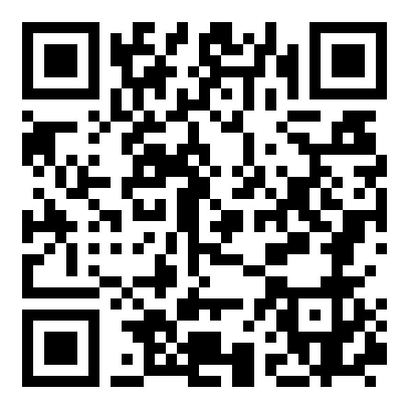
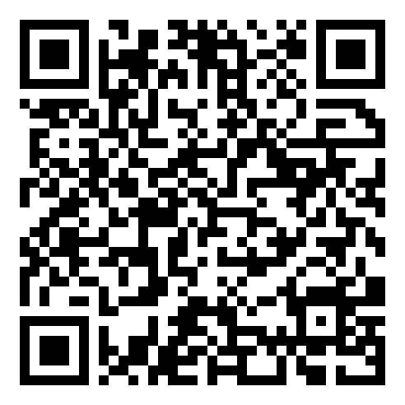
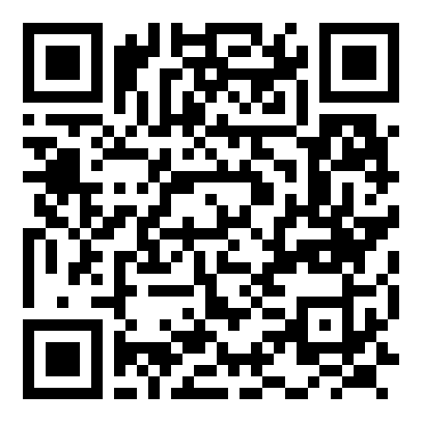
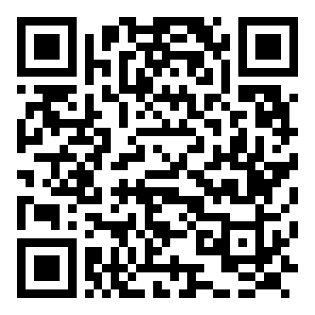
掃這個就能打開
現在就可以拿手機掃 —— 這些都是給你自己試的
減重月度分析
減重大冒險
骨質疏鬆工具
肌少症篩檢
匿名彙總統計
病人衛教遊戲
完全不收資料
不收姓名病歷號
減重門診輸入工具沒有放在這裡 —— 那張表單還在收姓名，我正在換掉
換好之後才會公開連結與掃碼；今天想看它長什麼樣，後面有實際畫面
8

Slide 9
一句話先看懂
AI Agent = 一個很能幹、但今天第一天上班的新人
你是那個要簽名負責的人
它不是聊天機器人（只會一問一答）
而是一個能自己規劃、自己跑腿、自己交作業的「自動化助理」
你不需要會寫程式，你需要的是「講清楚你要什麼」
而不管你是醫師、護理師、個管師還是行政承辦 —— 這件事你早就會了
9

Slide 10
你已經在用 Agent 了（上）：人
你不是從零學起，只是把原本用人的流程換成用 AI
角色 | 臨床場景 | 行政場景 | AI 概念
你 | 主治、護理長 | 承辦、組長、科長 | 簽名負責的人
新人 | 住院醫師 | 新進助理 | Agent
專責的人 | NP、個管師 | 統計 / 核銷窗口 | Subagent
10

Slide 11
你已經在用 Agent 了（下）：機制
機制 | 臨床場景 | 行政場景 | AI 概念
外部單位 | 外送檢驗所 | 廠商、健保署 | API / Provider
系統互通 | HIS 連 NIS | 公文連人事系統 | MCP 插座
留底 | 病歷系統 | 公文檔號、共用槽 | Git + 檔案
交接 | 晨會交班 | 業務交接單 | handoff.md
這些你天天在做 —— 換成 AI，帶法是一樣的
11

Slide 12
故事：一個計畫承辦人的日常
不管你職稱是什麼 —— 只要資料歸你管、報告要你交，這就是你
▸ Excel 簽到表 + 血糖數據
▸ 活動照片（一場好幾張）
▸ 每季 KPI 達成率檢討
▸ 年底期末成果報告
▸ 明年度工作計畫
每年都做類似的事
同樣的流程、同樣的痛點
但每次還是從頭翻資料夾
手動搬數字、貼照片、調格式
12

Slide 13
ChatGPT vs AI Agent：差別在哪？
ChatGPT（聊天）
AI Agent（代理）
你要手動找檔案
你要手動貼資料進對話框
它只能給你文字建議
你還是要自己開 Word / PPT
去年的資料？你自己翻
明年再做一次？全部重來
你只下一個指令
自己去資料夾找檔案
自己寫程式算數據
直接產出 Word + PPT
一句話就去翻舊資料夾
同樣指令明年照樣用
ChatGPT 教你怎麼寫；AI Agent 直接幫你做好
13

Slide 14
場景①：季 KPI 檢討 — 10 分鐘
你只說一句話：「讀 Q2_KPI.xlsx，算各站達成率，對比 Q1 和去年同期，
標紅燈、給改善建議，產出報告」
Agent 自己做完：
你只需要：
覆核 → 簽名
就像看住院醫師寫的病摘、
或看承辦擬的稿
① 找到檔案、讀取 Excel
② 自己寫程式算統計
③ 同期比較、判斷紅燈
④ 給改善建議
⑤ 產出檢討報告
14

Slide 15
場景②：年度成果報告 — 一整天 → 30 分鐘
「資料夾裡有今年所有 Excel 和照片：按月份整理、統計全年、對比去年、挑 3 個亮點、產出 Word + PPT」
Agent 一次做完：
掃描整個資料夾 → 按月份列出活動
讀每場 Excel → 算出統計數字
自動挑代表性照片嵌入報告
讀去年報告做對比 → 標出進步 / 退步
產出 Word（完整報告）+ PPT（簡報）
15

Slide 16
場景③④：查舊資料 + 明年計畫
③ 查舊資料（5 秒）
你：「去年仁愛里那場，
血糖異常率多少？」
Agent：「2025/3/15 篩檢 112 人，
異常率 13.4%」
④ 明年計畫草案
你：「讀今年四份季檢討，
歸納重複出現的問題，
產出明年改善計畫草案」
不用自己重讀四份報告
重點：你只說「需求」，找資料、計算、撰寫都是它的事
16

Slide 17
場景⑤：會議紀錄 → 決議追蹤表
開會兩小時、紀錄寫三天 —— 行政人員最有感的一個
「這是昨天會議的逐字稿：整理成正式紀錄（比照範本），把決議事項
抽成追蹤表（決議 / 主辦 / 期限 / 狀態），並接上次未結案的舊案」
它會做的：
分辨「討論到」與「決議」
套你既有的範本格式
抽出決議建成追蹤表
接上次的未結案舊案
這一頁的紅線
錄音檔＝與會者個資，
人事、議價會議不要進雲端。
決議每一條你自己對過。
17

Slide 18
場景⑥：骨鬆衛教素材
產出的不是報告，是給病人看的東西 —— 規則不太一樣
「做一份骨鬆衛教單張，對象是剛驗出 T-score -2.8 的停經後女性，
國小程度中文、A4 一頁，含鈣與維生素 D、防跌、何時回診」
它會做的：
依指定閱讀程度改寫
排版產出 Word / PDF
一次做多個版本
做成網頁讓病人掃 QR code
額外的紅線
衛教會寫到藥物和劑量 ——
每個數字都要對回指引。
最終版一定你審過才給病人。
18

Slide 19
場景⑦：表單工具 — 少寫病歷、少 key 資料
前面都是「產出文件」。這次是產出一個「每天幫你省時間的工具」
「做一份減重門診初診評估表，做成 Google 表單，讓病人候診時先填」
病人候診時填表單
↓ 資料一開始就是結構化的（不是手寫在紙上）
看診時：Agent 整理成病歷格式，你貼上、修一下、簽名
↓
月底做分析：資料早就在 Sheet 裡，不用再 key 一次
19

Slide 20
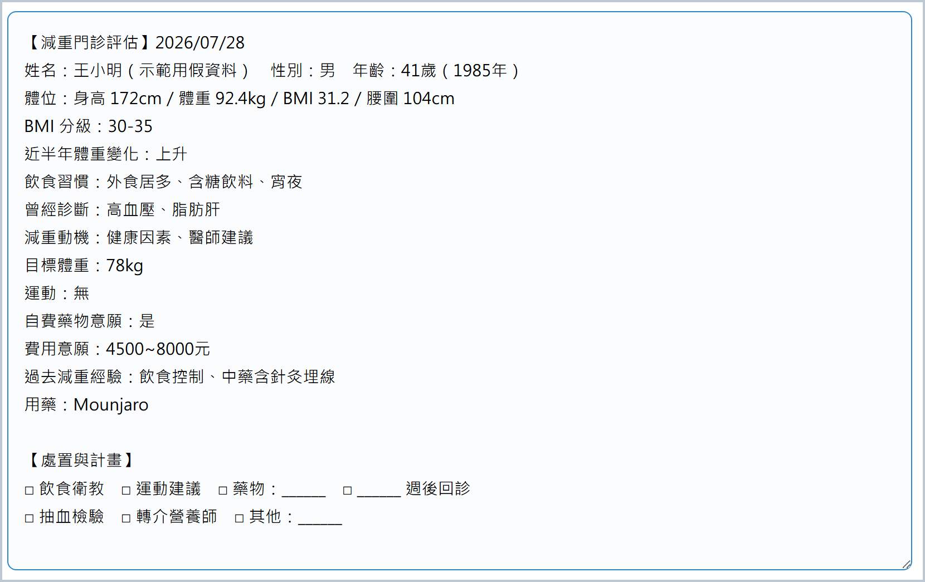
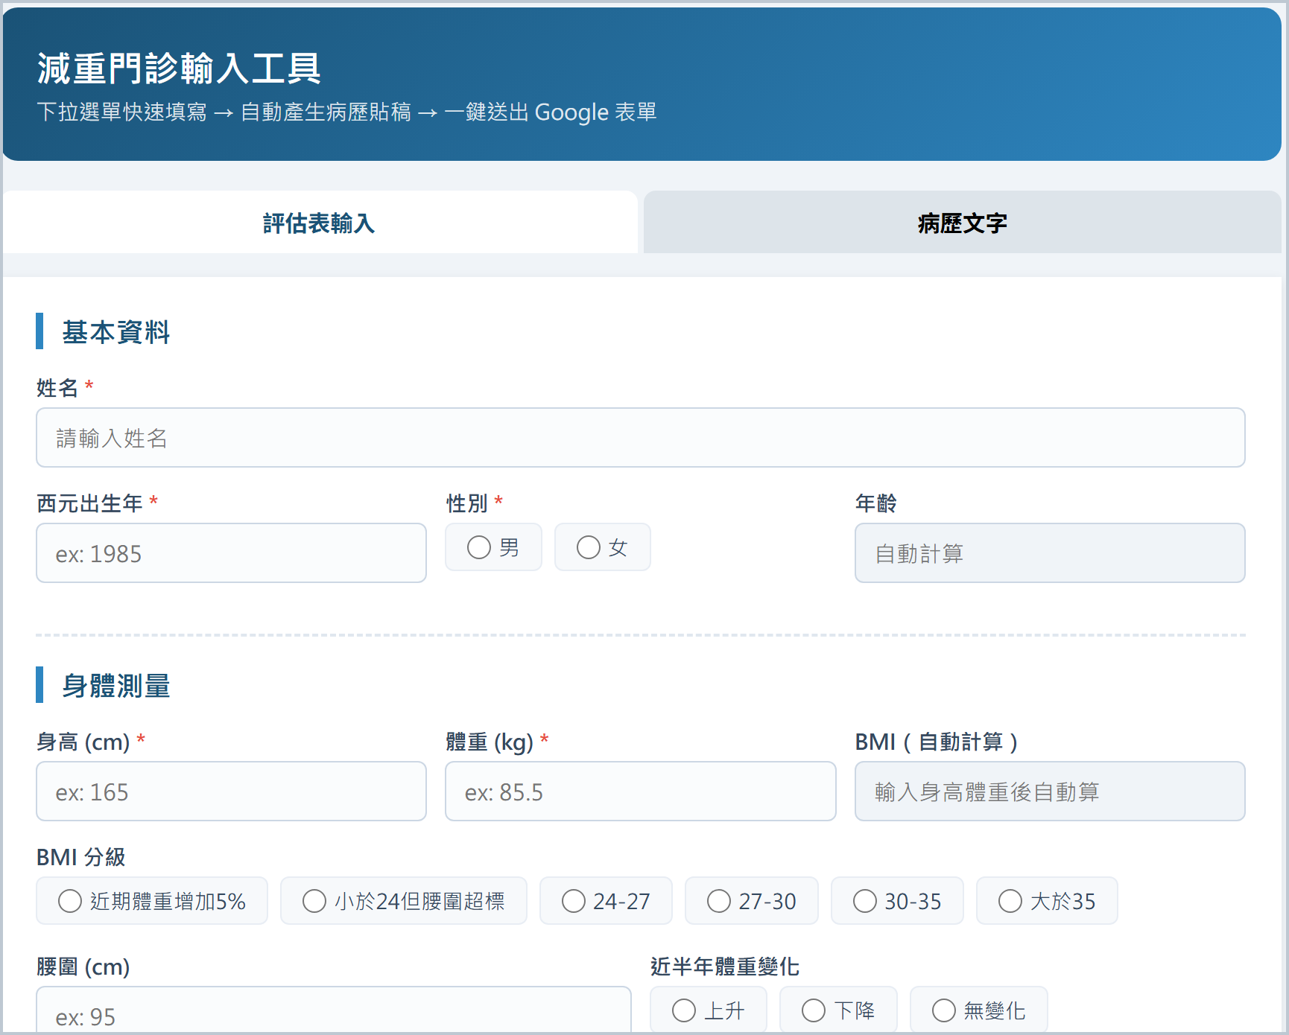
場景⑦：這個工具實際長這樣
① 看診時填一填
② 病歷貼稿自動生成
→
Ctrl+V 貼進病歷；同一筆一併進 Google 表單，月底不用再 key 一次
（右圖為示範用假資料，非真實個案）
20

Slide 21
場景⑦的重點與紅線
在資料「產生的那一刻」就讓它是結構化的，
後面每一步都省事。
（行政版：報名表、簽到、滿意度問卷同理）
但表單收的是個人資料 —— 套用資料分級原則：
別做 | 改成
表單收姓名、身分證號 | 收病歷號後四碼或自編代號
沒問過就把病人資料放 Google | 先確認院方對境外雲端的規定
21

Slide 22
這些不是假設 — 已經在跑的任務
已經在跑的任務 | 產出
減重門診月度成效分析 | 統計 + HTML 報告 + 簡報 + 計畫書
醫院訪視跨年度分析 | 各院 113–115 比較分析 + 訪視回饋
醫療網期末簡報 | 正式版簡報 + 補強建議
骨鬆衛教網站 | 骨折風險 / 藥物選擇 / 病人衛教
信箱自動歸檔 | 收件匣依寄件人分類
連你現在看的這份講義也是 —— Markdown、Word、簡報都是它產的
22

Slide 23
越做越快 — 四個專案的實測時間
專案 | 從開工到上線
① 減重月度分析 ＋ 衛教遊戲 | 18 天
② 減重門診快速評估工具 | 當天上線
③ 骨質疏鬆門診工具 | 跨一個晚上
④ 肌少症篩檢工具 | 13 分鐘
想法醞釀了一年 —— 真正動手，四個工具不到兩個月
註：以 GitHub 紀錄計算，不含構思與資料整理的時間
第一個專案含兩項產品與我的學習期，四案複雜度也不同
23

Slide 24
01
核心觀念
Model / Agent / Token / Context — 每個名詞都給臨床版和行政版比喻
24

Slide 25
蓋房子的三個角色
你要蓋一間房子，不會自己畫圖、自己砌磚
角色 | 做什麼
你（業主） | 說出你要什麼，最後驗收
建築師 | 把模糊的需求變成設計圖，有問題會回頭問你
承包商 | 照圖施工、叫料、排工序
AI Agent 一個人做了建築師 ＋ 承包商的事
而且好的建築師會反問你：陽台要外推？那會動到結構
ChatGPT 比較像顧問 —— 會告訴你該怎麼做，但不畫圖、也不施工
25

Slide 26
核心觀念（上）
Model（模型）＝ 那個人的腦袋與知識
臨床：主治的知識 ｜ 行政：很會寫的人的文筆與判斷
同一顆大腦裝在不同 Agent 身上，效率差很多
Agent（代理）＝ 那個人的手和腳
臨床：住院醫師 ｜ 行政：會用系統的助理（跑腿、翻檔案、算數據、寫報告）
Token（代幣） 臨床：健保點數 ｜ 行政：影印張數
中文特別吃 token：1 個中文字 ≈ 1～2 個 token
（3,000 字的中文報告 ≈ 4,000～6,000 token）
26

Slide 27
核心觀念（中）
Context Window ＝ AI 一次能記住的資訊量
臨床：病歷可調閱範圍 ｜ 行政：桌上攤得開的卷宗量
對話越長，越容易忘記前面講過什麼
System Prompt ＝ 一直都適用的規矩
臨床：科部 SOP ｜ 行政：科內作業要點（寫在 AGENTS.md 裡）
API ＝ 兩個軟體之間說好的溝通格式
臨床：檢查申請單 ｜ 行政：請購單。API Key 就是你的員工證
27

Slide 28
核心觀念（下）
MCP ＝ USB-C 接頭：一種方式連所有服務
臨床：HIS 連 NIS ｜ 行政：一組帳號通公文、人事、會計系統
Provider ＝ 你跟哪家公司租 AI 大腦
臨床：檢驗所品牌 ｜ 行政：委外廠商
各家型號更新很快，用之前先去官網看當下的型號和價目
RAG ＝ 先查資料再回答，不憑印象講
臨床：翻病歷＋查 UpToDate ｜ 行政：先調卷宗和函釋
28

Slide 29
模型 ≠ 工具：一顆腦，很多外殼
名字這麼亂，是因為大家把兩件事混在一起講
模型 ＝ 那顆腦袋
GPT、Gemini、Claude
決定它聰不聰明、懂多少
工具 ＝ 它坐在哪個診間
ChatGPT、Codex、
OpenCode
決定它能不能真的動手
同一位主治，在門診、在病房、在開刀房，能做的事完全不同
OpenCode 就是一間空診間 —— 請哪一家的腦進來坐，你自己決定
29

Slide 30
這些名字，其實是這幾家公司
公司 | 產品 | 這是什麼
OpenAI | ChatGPT ／ Codex | 聊天 ／ 寫程式的 Agent
Google | Gemini ／ NotebookLM | 聊天 ／ 只讀你給的資料
Anthropic | Claude ／ Claude Code | 聊天 ／ 會動手做事
Perplexity | Perplexity | 查資料，答案會附出處
開源社群 | OpenCode | 空殼，自己接上面任一家
同一顆腦可以裝進不同工具 —— 名字才會多到讓人放棄
各家型號更新很快，用之前先去官網看當下的型號
30

Slide 31
你想做的事，該找哪一個？
你想做的事 | 找哪一個 | 為什麼是它
問問題、寫東西 | ChatGPT、Gemini | 挑你順手的就好
查資料要出處 | Perplexity | 答案會附上來源連結
讀一疊自己的檔案 | NotebookLM | 只根據你給的資料回答
要它真的動手做事 | Claude Code、OpenCode、Codex | 會讀檔、算數據、產檔案
只有最後一格才是「Agent」—— 前面三個都只會給你文字
同一件事其實好幾個都能做，先挑一個用熟，不必全裝
31

Slide 32
要花多少錢？四個級距
要花多少 | 大概能做什麼
免費 | 聊天、查資料，但有次數限制
月費・入門 | 不太被限流，腦袋也好一點
月費・進階 | 能讓它長時間替你動手做事
按用量計費 | 用多少算多少，寫程式串接用
免費層通常會拿你的資料去訓練 —— 醫院資料不要用
中國的模型（DeepSeek 等）便宜好用，但院內能不能用，請問資訊室
32

Slide 33
我自己是怎麼配的
不必全部都用 —— 我也是一個一個加進來的
每天在用
Claude Code
四個工具、月報都是它做的
Perplexity
查資料，答案會附出處
偶爾用、還在練
NotebookLM
只讀我給它的那疊資料
OpenCode
免費開源，當第二個助手
隨手問一句，就用 ChatGPT 或 Gemini，順手最重要
33

Slide 34
三個常見誤會，跟怎麼選
誤會一：ChatGPT 就等於 AI
它只是其中一家公司的其中一個產品
誤會二：換一家就要重新學
用法幾乎一樣，差別在它能不能動手做事
誤會三：免費的就夠用了
免費層有次數限制，你的資料怎麼被用也不一樣
怎麼選：先問自己 —— 我要它給答案，還是要它動手做事？
34

Slide 35
不只是照做 — 它會反問
同樣都叫 AI，能力差了兩個層級
層級 · 像誰 | 你做什麼 | 它做什麼
工具 · 查資料的網站 | 問一句，拿一段答案 | 答完就結束，怎麼串是你的事
助理 · 第一天上班的新人 | 交辦，然後覆核 | 照著做，做完交回來
專業者 · 你家的建築師 | 講清楚你要什麼 | 查證、擋下你、說方向有問題
上週它擋下我三件事：
會當場翻車的簡報論點 ／ 和自己紅線矛盾的工具連結 ／ 已經存在卻要重做的頁面
不是更聽話，是更會頂嘴 —— 但頂得有根據
35

Slide 36
一句話看懂整條鏈
你打開 PowerShell（你桌上那台電腦）
↓
啟動 Claude Code（你的助理）
↓ 它透過 API Key（員工證）
呼叫雲端模型（委外的檢驗所 / 廠商）去算你的資料
↓ 並透過 MCP（院內系統的統一插座）
去 Google Drive（雲端檔案櫃）讀取檔案
↓
把報告放你桌上，你覆核簽名
36

Slide 37
Hallucination（幻覺）— 最該提防的一點
AI 會「自信滿滿地講出錯誤資訊」，
而且語氣跟講對的時候一模一樣
臨床：病人說「我上次抽血都正常」，你翻病歷 HbA1c 9.2%。
行政：新人說「這個上次照第三點辦」，翻卷宗根本沒有第三點。
它不是故意騙你 —— 它是「記錯了但不知道自己記錯」。
數字、劑量、法條編號、引用來源，一律回頭核對原始檔案。
永遠覆核 AI 的輸出 —— 就像覆核住院醫師的病摘，或承辦擬的稿
37

Slide 38
02
技巧篇
省上下文、開新 Session、免費分工、Memory、Skill
38

Slide 39
技巧①：開新 Session = 開新病歷 / 開新卷
Context = 你跟 Agent 到目前為止講過的所有話。
病歷越寫越厚、卷宗越夾越厚，翻到後面越慢。
什麼時候該開新的？
同一件事的兩個講法
臨床：不會在 A 病人的病歷
裡寫 B 病人的醫囑。
行政：不會把 A 案的公文
夾進 B 案的卷宗。
一案一卷，交接檔寫重點就好。
▸ 換任務主題
▸ 對話超過 30 輪
▸ 要分析的檔案換了
▸ 切換到別的專案
39

Slide 40
技巧②：用免費 Agent 分工
不會叫主治去推心電圖車，也不會叫科長去印會議資料
簡單任務 → 免費小模型
讀檔案、搜資料
整理筆記、寫摘要
複雜任務 → 付費大模型
多檔案程式重構
分析數據、寫推論與建議
主 Agent 派 Subagent 去找檔案、跑統計，主對話只留結論不塞程式碼 → context 省 50~70%
40

Slide 41
技巧③：Memory — 講一次，以後都算數
Session 結束對話就清空，但寫進 Memory 的東西下次自動帶出來
 | 是什麼 | 臨床比喻 | 行政比喻
Context | 這次講過的話 | 這次門診的對話 | 這場會議的討論
Memory | 跨對話保留的資訊 | 病歷首頁的註記 | 卷宗封面的眉批
該寫進 Memory 的：你的身分、反覆踩過的坑、慣用檔案位置
臨床：「性別編碼 0=女 1=男」「n<10 不當亮點」
行政：「金額一律含稅」「單位名稱要用全銜」
你發現自己第三次解釋同一件事 → 那件事就該寫進 Memory
41

Slide 42
技巧④：Skill — 做第二次就寫成 SOP
把一整套重複流程寫成手冊，以後一句話啟動
沒有 Skill
每次都要重講一遍：
抓檔 → 跑統計 → 注意性別編碼
→ 藥名先核對，同一種藥常打法不同
→ 產報告 → 上傳雲端
寫成 Skill 之後
你：「跑這個月的減重分析」
Agent 照著 SOP 一步一步做完，
包含所有你交代過的注意事項。
投報率最高。行政端最適合：會議紀錄、月報彙整、核銷檢查、評鑑佐證
42

Slide 43
技巧⑤：動工前先想清楚，放哪裡、給誰看
骨鬆工具一開始放 OneDrive，到醫院電腦打不開才搬家
先問 | 決定什麼
這東西最後要放哪裡？ | 工具、文件、個資資料——三種放法不能混
有沒有病人資料在裡面？ | 決定能不能公開、能不能對外分享
要給誰用？自己／同事／病人？ | 決定要不要花力氣做成對外網頁
這條後來讓 Agent 自己記住，說「初始化專案」就自動先問
呼應上一頁：踩過的坑，變成以後自動會做的檢查點
43

Slide 44
03
每個人一定要知道的事
資料安全、權限邊界、費用預防、人機分工紅線
44

Slide 45
資料安全底線（臨床和行政都適用）
你的每一句話、每份檔案，都會送到模型提供者的伺服器
等級 | 臨床的例子 | 行政的例子
紅燈｜絕對不行 | 完整病歷、姓名＋身分證號 | 人事考績、廠商報價、未公開公文
黃燈｜去識別化後可 | 去識別化的血糖值、統計表 | 拿掉單位人名的統計、匿名問卷
綠燈｜安全 | 簽到人次、KPI 達成率 | 已公告文件、公開統計、文宣
「不是病人資料」不等於「可以外流」—— 不確定能不能給，就不要給
45

Slide 46
去識別化 ≠ 不能反推
臨床：「2026 年 3 月，55 歲男性，糖尿病合併洗腎，XX 里篩檢站」
行政：「OO 科去年唯一一位申請留職停薪的同仁」
→ 沒寫名字，但符合條件的可能只有一個人，大家都知道是誰。
判斷原則跟做統計時的 n < 10 是同一件事：
條件組合下的人數少到個位數，那筆資料就已經不算去識別化。
要餵之前先問：「這組條件底下有幾個人（或幾家）？」
院方資安規範的位階高於本講義 —— 有衝突以院方規定為準
46

Slide 47
Agent 的權限邊界
住院醫師不能越級開化療、助理不能代你決行 —— Agent 也一樣
權限 | 建議 | 說明
讀取檔案 | ✓ 開放 | 不讓它讀檔就失去意義了
寫入 / 修改 | △ 有限度 | 寫到 _draft 資料夾，別蓋原始檔
刪除檔案 | ✗ 關閉 | 除非你特別允許
發送郵件 / 送出公文 | ✗ 預設關閉 | 熟悉後再開，寄錯人收不回來
實務：重要檔案先存一份版本，Agent 改壞了救得回來
47

Slide 48
費用爆掉的預防
Agent 軟體免費，花錢的是它背後接的模型
最燒錢的三個情境
最有效的一道防線
第一次拿到 API Key，
就先去後台把
每月用量上限設好。
練習用免費模型，
做正事再用付費的。
❶ 把幾百頁 PDF 丟進去叫它「讀一下」
→ 拆成章節，一次餵一章
❷ 讓 Agent 陷入除錯無限迴圈
→ 設次數上限，3 次不行就停
❸ 殺雞用牛刀
→ 簡單任務指定免費小模型
48

Slide 49
人機分工紅線
寫草稿給 AI，做決定給自己
✓ 可以交給 Agent
整理數據、算描述性統計
產出報告初稿
跨檔案搜尋資訊
格式轉換、例行摘要
✗ 你自己來
簽名 / 決行的文件
對外正式回文、承諾事項
診斷治療判斷、衛教最終版
會議決議的認定
人事、考績、未去識別化個資
AI 是加速器，不是自動駕駛
49

Slide 50
第一個指令怎麼下
越具體越好、一次只做一件事、從不會破壞的事開始
✓ 好指令
「讀我桌面上的 OO 統計.xlsx，
列出所有欄位名稱。
不要修改檔案。」
✗ 爛指令
「幫我分析今年的成果」
（它不知道檔案在哪、看什麼）
開頭先講「我是誰、在做什麼」，它後面的回答會準很多
遇到錯誤很正常 —— 把錯誤訊息原封不動貼給它，它通常會自己修
50

Slide 51
想自己做？有一份手把手手冊
這一場講的是「為什麼」和「它能做什麼」
至於「第一步該做什麼、怎麼一步一步做下去」
另外整理了一份手把手手冊
▸ 第一步要裝哪些東西、怎麼裝
▸ 哪些擴充要加、什麼時候加
▸ 哪些流程該寫成 Skill（做第二次就寫）
▸ 我踩過的坑，一個一個寫給你避開
51

Slide 52
額外功能：修檔案
不只是幫我做臨床工作 —— 工具本身壞掉，它也會修
OpenCode 整個起不來
它自己去讀 log
找到是相依套件裝不起來
然後修好
（修自己的工具鏈）
NotebookLM 下載的 PPT
打不開
它把壞掉的檔案修好
（修別家工具吐出來的東西）
你不必先變成工程師，才有資格用它
52

Slide 53
最重要的心態
AI Agent 是一個很有能力的新人
你不是在跟它比賽，你是在帶它 —— 會帶新人，你就會用 AI Agent
53

Slide 54
時間多出來了
省下來的時間，我沒有拿去做更多報表
真正花在病人身上 —— 這才是從工作中學習成長的意思
54

Slide 55
為什麼要用它？
不是為了追新技術 —— 是我有想完成的事，而時間不夠
需求的四個象限 | 實際上長這樣
① 你說得出口的 | 「幫我把這個月的門診資料做成報告」
② 你想問卻沒問的 | 「這樣做會不會有問題？」
③ 你知道卻沒說的 | 性別欄 0 是女、1 是男 —— 只有你懂的規矩
④ 你根本沒想到的 | 表單收了姓名，跟自己訂的紅線矛盾
真正的改變，不是它做得比我快
是它逼我在動工之前，先把這四格問過一遍
55

Slide 56
總結
交代清楚 → 覆核產出 → 簽名放行
56

Slide 57
🤝
感謝聆聽
家庭醫學部 潘湘如 醫師
簡報裡的工具與衛教頁都在線上
前面那張 QR 掃了就能打開
57

